Slide 1
2225 합분해
소프트웨어 20 최유진

Slide 2
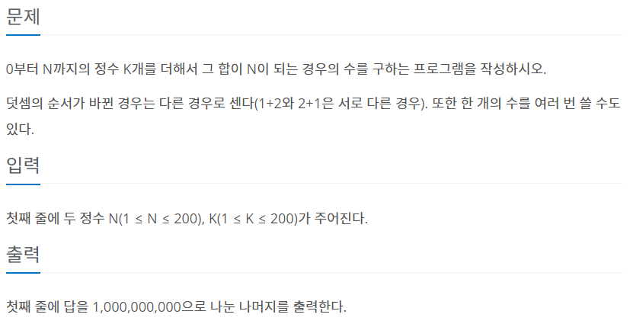
문제

Slide 3
문제 설계
0부터 N까지의 정수 K개를 더해서 N을 만든다.
-> Arr[N][K] = Arr[N][0] + …. + Arr[N][K-1] = N이 되어야 함.
예를 들어 N이 2이고 K가 2라면
(0,2), (2,0), (1,1) 가 가능하다. 총 3개

Slide 4
문제 설계
K개
1 2 3
N 숫자
0
1
2
3
1 | 1 | 1
1 | 2 | 3
1 | 3 | 6
1 | 4 | 10

Slide 5
문제 설계
K개
1 2 3 4
N 숫자
0
1
2
3
4
5
6
1 | 1 | 1 | 1
1 | 2 | 3 | 4
1 | 3 | 6 | 10
1 | 4 | 10 | 20
1 | 5 | 15 | 35
1 | 6 | 21 | 56
1 | 7 | 28 | 84

Slide 6
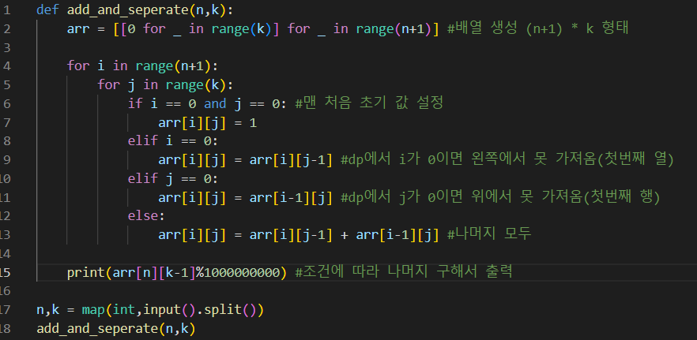
최종 코드

